Slide 1
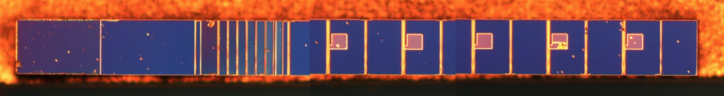
試料構造の説明
共振器長 : L
電極パッド幅 : w
Au
p-GaAs Contact
p-AlGaAs Clad
p-GaAs
3.5um
p-InGaP
non-GaAs SCH
Au
non-InGaAs/GaAs MQW
non-GaAs SCH 120nm
ブロードコンタクトレーザーの模式図
n-AlGaAs Clad
n-GaAs buffer
共振器長 : L
1.9um
n-GaAs Sub
リッジ幅w
Au
数百um
ウエハ構造
Au
リッジ導波路型レーザーバーの写真
L=300um
リッジ導波路型レーザーの模式図
Notes:
金のところ情報
マウントの説明する？
Ｗ、Ｌの説明
厚さ描きたい
PAuZnNi
: AuGeNi
N

Slide 2
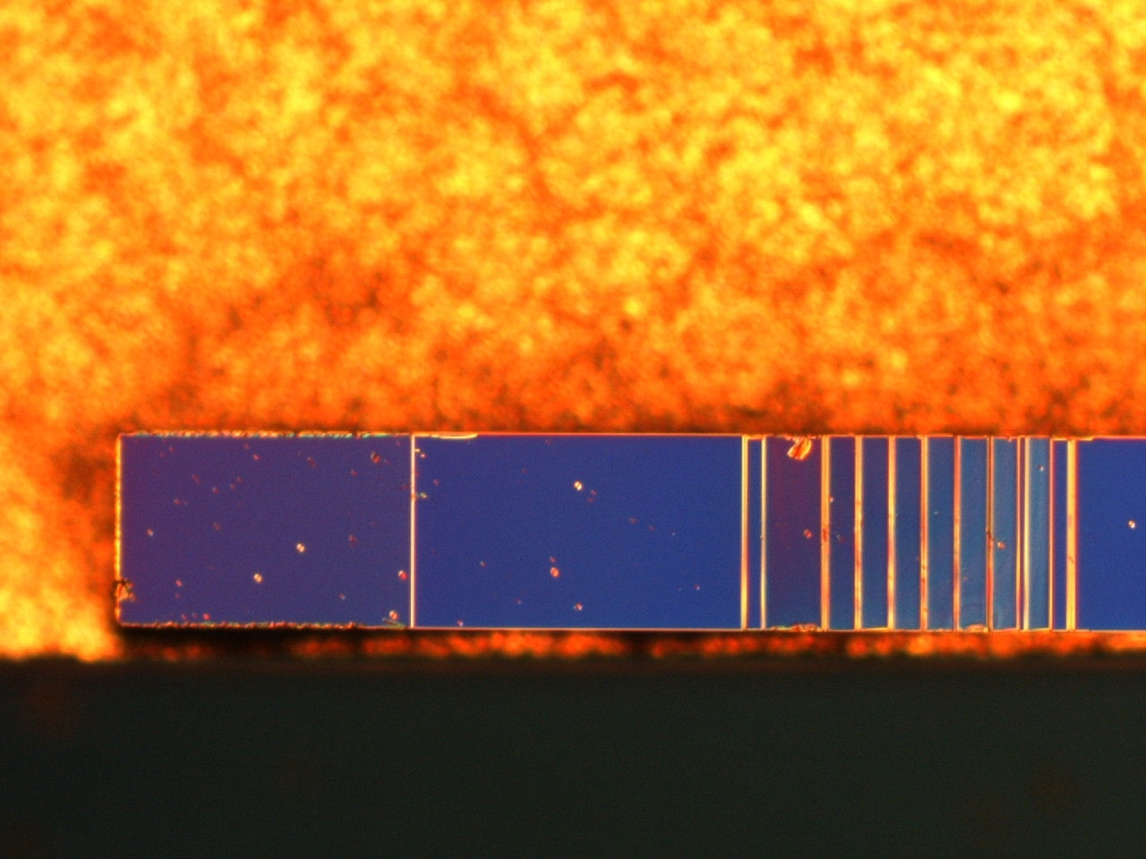
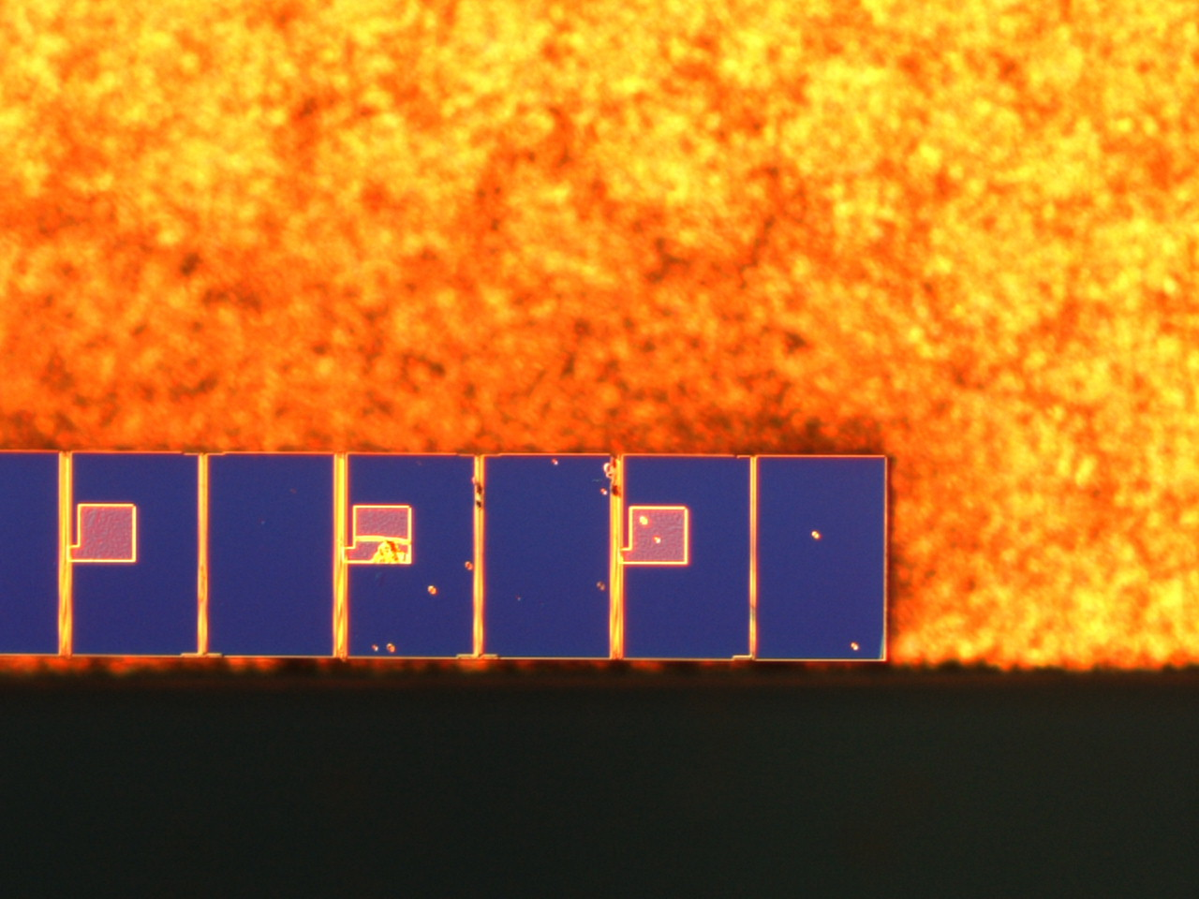
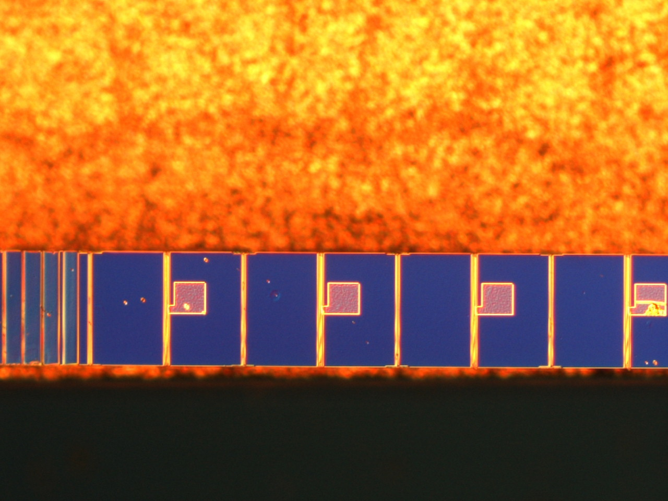
10QW_kouhatsu 120um厚
_bat_c_L=300um
x5
0506撮影

Slide 3
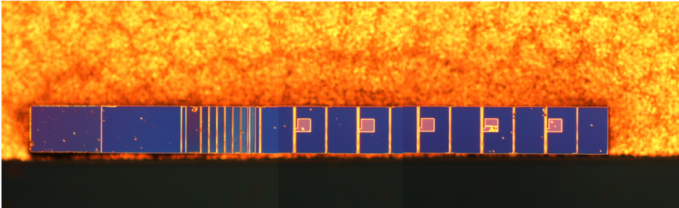
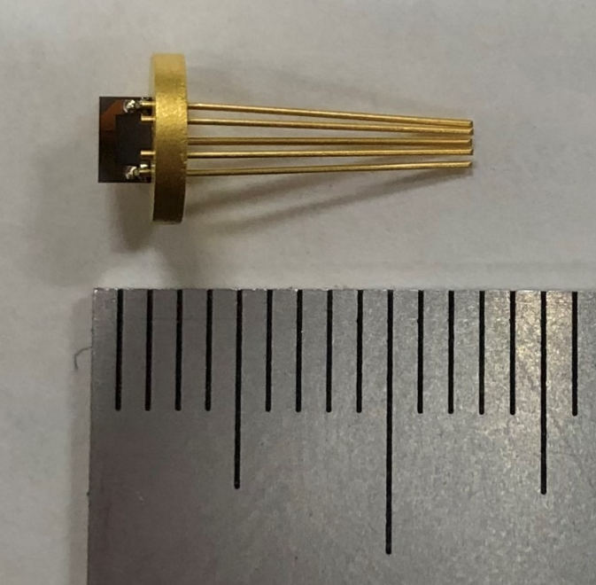
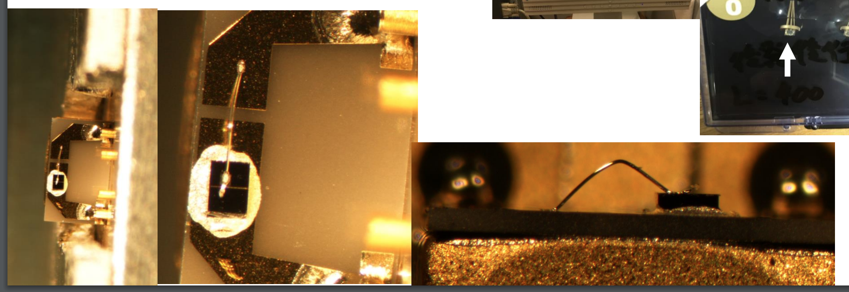
(a)
z
y
x
300μｍ
AuSn on AlN
サブマウント
(b)
z
y
1 cm
(10000 μｍ)
x
TO-CANの全体像
300μｍ
TO CAN
400μｍ
y
z
x

Slide 4
サブマウントに乗ってる絵
TO-CANに乗ってる絵

Slide 5
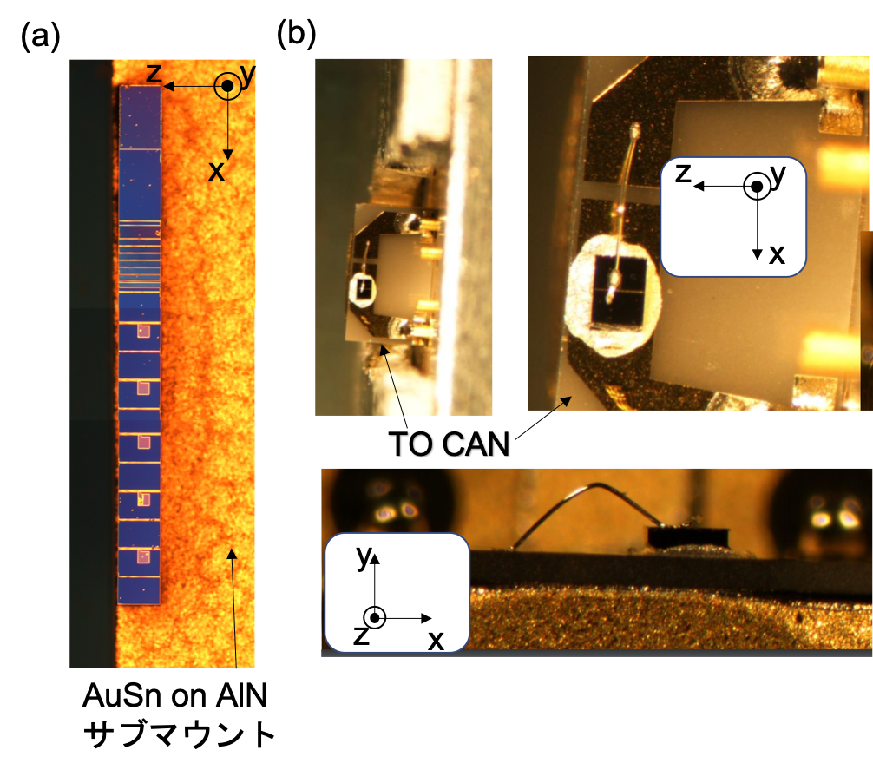
(a)
1 cm
(10000 μｍ)
300μｍ
400μｍ
TO Canの全体像
300μｍ
AuSn on AlN
サブマウント

